Slide 1

Python的安装与使用
徐逸士
2021/06/2

Slide 2
Python的安装与使用
安装Python
编写与运行代码
安装插件

Slide 3
安装Python
准备工作
安装Python和插件的过程中可能会需要管理员权限

Slide 4
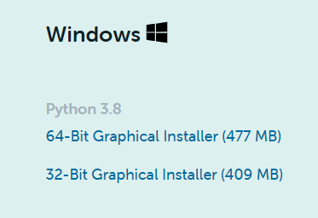
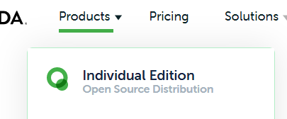
安装Python
下载Anaconda安装包
进入Anaconda官网：https://www.anaconda.com/ 在上方菜单中选择Products -> Individual Edition 根据电脑系统下载对应的版本
Anaconda是一个开源的Python发行版本，其包含了Python本体和各种实用插件

Slide 5
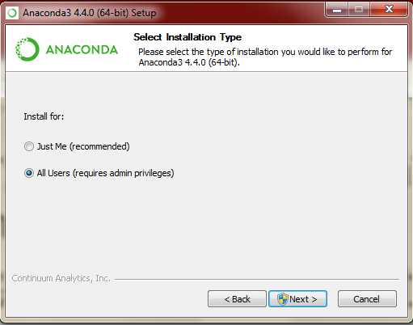
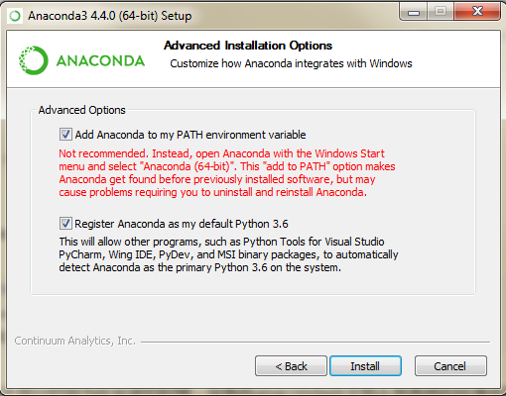
安装Python
安装Anaconda
安装时建议选择“All Users”（需要管理员权限）
后面的选项建议全部钩上，如果第一个不勾选，那么可能需要事后手动添加环境变量

Slide 6
Python的安装与使用
安装Python
安装插件
编写与运行代码

Slide 7
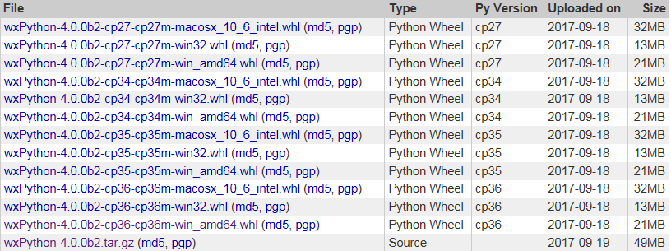

安装插件
方法1
登陆https://pypi.python.org/，搜索并选择自己想要安装的模块
下载符合自己系统的whl文件（win64，cp36）
将setup_whl.bat文件和whl文件放于同一文件夹内，右键点击setup_whl.bat文件进入编辑模式，将文件内第二行pip install XXX内的XXX改为whl文件名
双击setup_whl.bat文件进行安装

Slide 8
安装插件
方法2
如同方法1，找到自己想要安装的模块
下载gz文件并解压
将setup.bat文件放入解压后的文件夹内，然后双击setup.bat文件进行安装
如果使用此方法时报错，则建议尝试方法1

Slide 9
安装插件
方法3
如同方法1，找到自己想要安装的模块
在cmd模式下输入：pip install XXX模块名
用此方法安装时需要全程联网。
如果使用此方法时报错，则建议尝试方法1或方法2
在IAV网络下需要输入pip install --proxy webproxy.iavgroup.local:3128 XXX模块名，否则会被IAV网络屏蔽

Slide 10
Python的安装与使用
安装Python
安装插件
编写与运行代码

Slide 11
编写与运行代码
调用模块
直接导入模块：import XXX模块。然后在调用时的代码为XXX模块.xxxx函数
导入模块并将其重命名：import XXX模块 as XX。然后在调用时的代码为XX模块新名字.xxxx函数
导入模块部分内容

Slide 12



编写与运行代码
常用代码
给变量赋值
用for循环遍历某一文件夹下的文件/文件夹
将文字/数值输出在面板中

Slide 13
编写与运行代码
教学网站
https://www.liaoxuefeng.com
http://www.runoob.com/python3/python3-tutorial.html
遇到具体问题时请善用百度
参考网上的代码时需要分清楚Python版本，目前我们使用的是3.x版。2.x版本部分编程语法和3.x有所不同

Slide 14
编写与运行代码
运行Python代码
可以在通过编辑器上的按钮运行代码
可以在代码所在目录下通过cmd输入python XXX（文件名）运行代码

